Slide 1
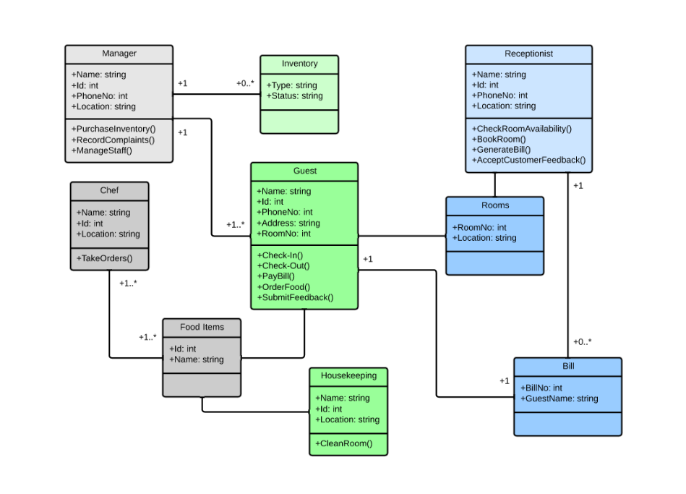

08: UML DIAGRAMAS DE ESTADO
Miguel Trigueros Muñoz
Versión 25
Licencia CC BY NC SA 4.0

Slide 2
CONTENIDO
LO QUE TENEMOS QUE SABER
5.b Se han utilizado herramientas para la elaboración de diagramas de clases.
5.c Se ha interpretado el significado de diagramas de clases.
5.d Se han trazado diagramas de clases a partir de las especificaciones de estas.
5.e Se ha generado código a partir de un diagrama de clases.
5.f Se ha generado un diagrama de clases mediante ingeniería inversa.
PARA ESO TENEMOS QUE SABER CÓMO SE DIBUJAN LOS DIAGRAMAS DE CLASES

Slide 3
introducción

Slide 4
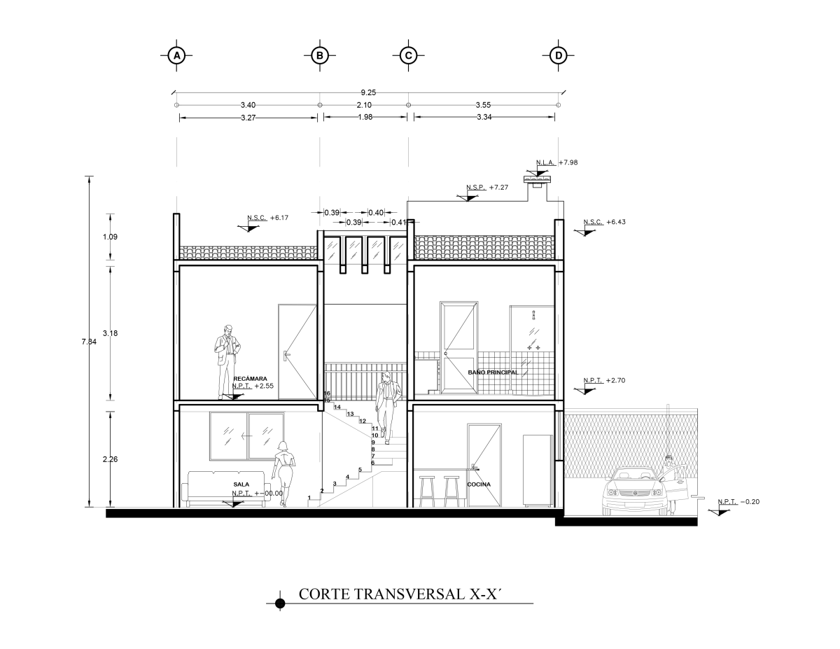

1. Modelización
Modelizar es simplificar la realidad
Abstracción: elegir elementos relevantes
Planos
Generales
Detallados
Nos guían en la construcción
Funciones:
Cómo es o queremos que sea nuestro sistema o producto
Mostrar estructura o comportamiento
Documentar las decisiones
Notes:
Antes de los cimientos, hacemos los planos: para transmitir el diseño a quien lo va a construir, pero también para reflexionar sobre lo que se quiere (los planos se pueden rehacer más fácilmente)

Slide 5
1. Modelización
Razones para modelar:
1. Clarificación de Requisitos
2. Visualización del Diseño
3. Identificación de Problemas de Diseño
4. Facilita la Toma de Decisiones
5. Alineación con Objetivos del Negocio
6. Ahorro de Recursos
7. Documentación Efectiva
8. Mejora la Colaboración

Slide 6
2. Desarrollo de software: documentos y diagramas
En cada etapa del proceso de desarrollo de software se producen documentos:
En la etapa de ANÁLISIS diagramas de CASOS DE USO, ESPECIFICACIÓN DE REQUISITOS
En la etapa de DISEÑO diagramas CLASES y SECUENCIA
Diagramas de estado:
De Clases
Diagramas de comportamiento:
De Casos De Uso
De Secuencia
¿qué pinta tienen?
Notes:
Buscar en la web ejemplos de diagramas de clases y compartir con los compañeros las características extraídas por cada alumno

Slide 7
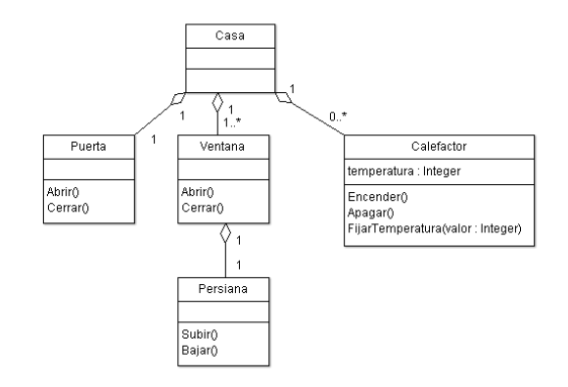
Ejemplos: Casa

Slide 8
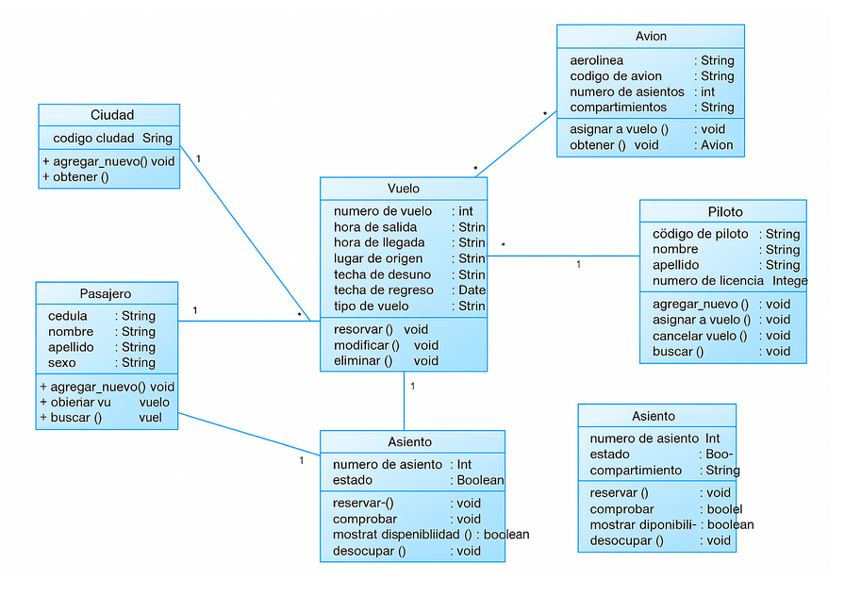
Ejemplos: Aerolínea

Slide 9
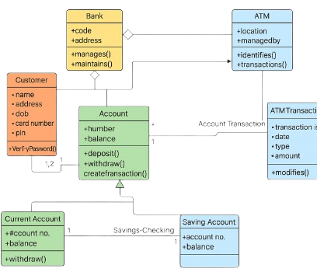
Ejemplos: Banco

Slide 10
UML

Slide 11
3. DIAGRAMAS DE CLASES UML
Tabla para la clase con tres celdas:
Nombre
Atributos
Visibilidad
:tipo
[multiplicidad]
=valor inicial
Métodos
Visibilidad
parámetros(tipo)
:tipo retorno
Clases
Se deben nombrar con la notación CamelCase en mayúsculas
Casa, Coche, Fichero
En Java, el nombre de la clase debe ser el mismo que el nombre del fichero
Atributos: suelen ser privados
Métodos: suelen ser públicos
camelCase: abrir(), sumar()
Nombre
atributos
métodos
Nombre
# atributo: String[0…n]=inicial ~ atributo2: int[0…1]=3
+ método(parámetros): String - método2(): int
Notes:
El orden nombre: Tipo o Tipo: nombre no está en el UML, solo es importante ser consistente
Sin embargo, considero que la notación nombre: Tipo y hacer(): Tipo es lo más natural y comprensible.
Es importante seguir las convenciones del equipo y estas son nuestras convenciones.
Tb podemos ver metodo(int:edad), es aceptado. Se prefiere metodo(int)

Slide 12
3. TAREA ED5b0801
Enunciado en el repositorio
Herramientas para realizar diagramas UML
Realiza un videotutorial

Slide 13
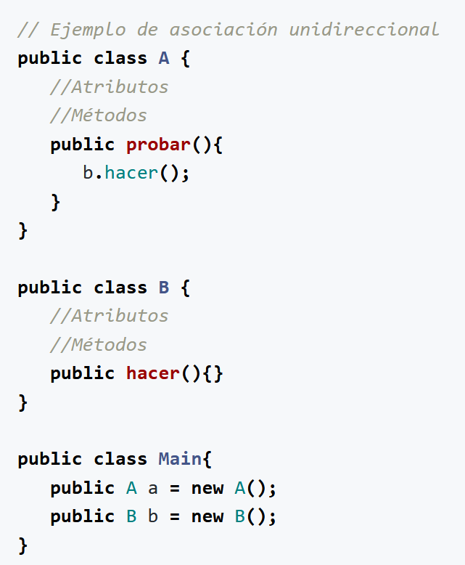
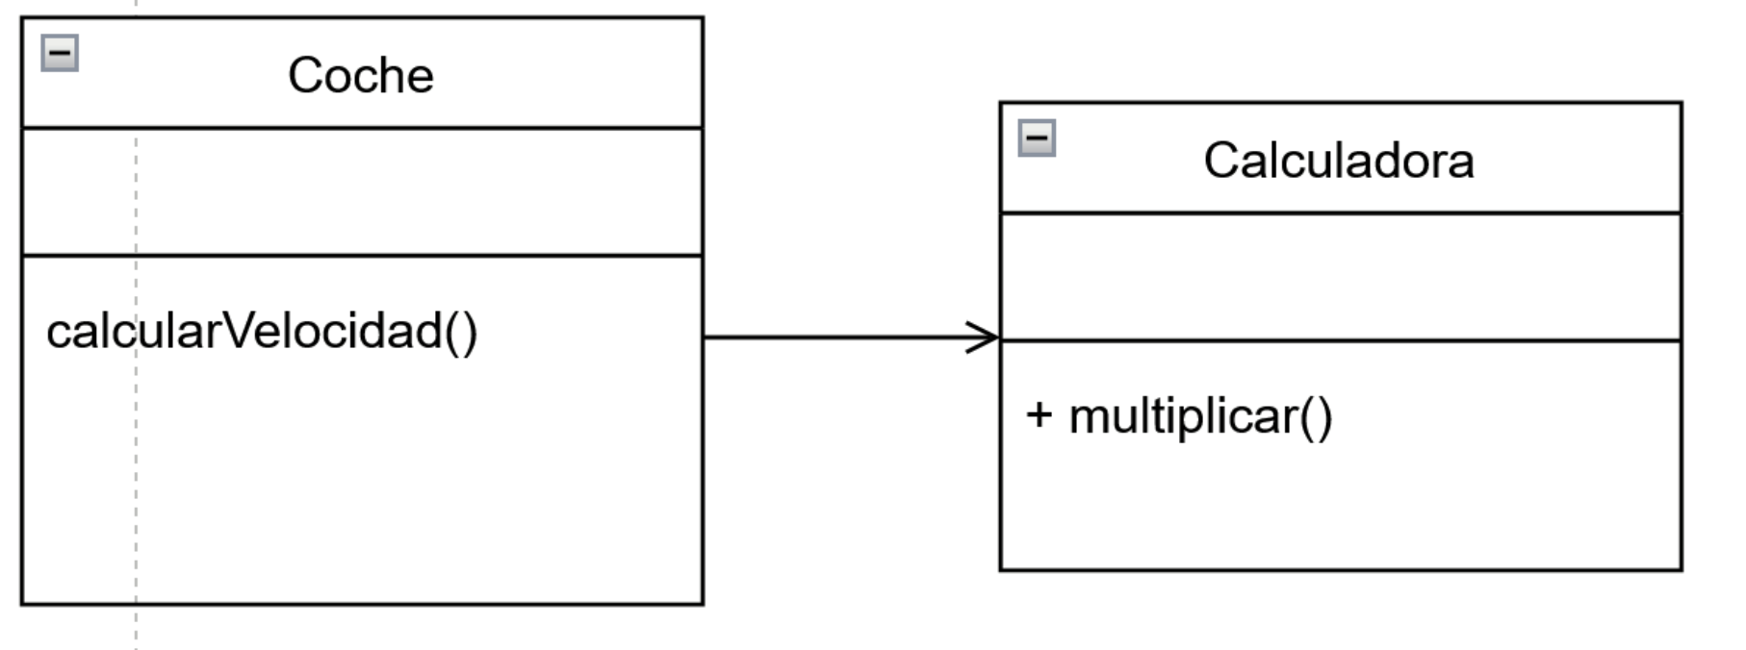
3. DIAGRAMAS DE CLASES
Relaciones entre clases
Asociación:
relación semántica entre los objetos
Nombre
Multiplicidad
Navegabilidad
No hay pertenencia
Una depende de otra
* 1
Notes:
¿Qué implica en el código una asociación?

Slide 14
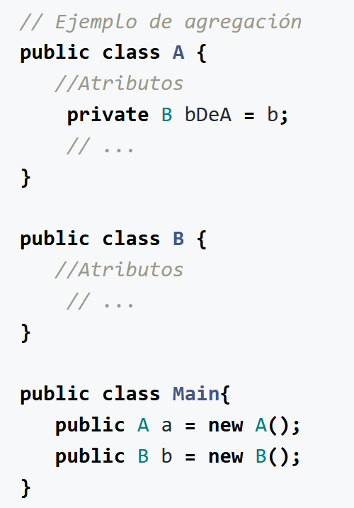
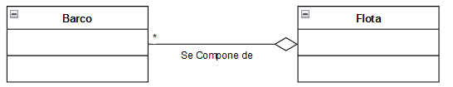
3. DIAGRAMAS DE CLASES
Relaciones entre clases
Agregación:
un objeto del todo tiene objetos de la parte
Nombre
Multiplicidad
Navegabilidad
Pertenencia no muy fuerte
La parte puede existir sin el todo
El todo puede dejar de tener una de las partes
Notes:
¿Qué implica en el código una Agregación?

Slide 15
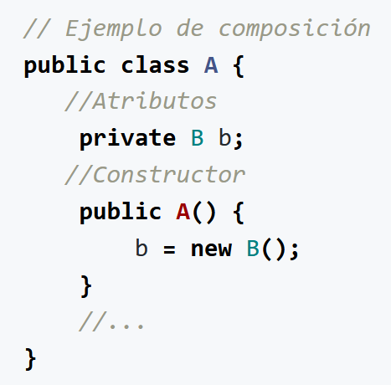
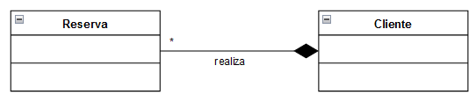
3. DIAGRAMAS DE CLASES
Relaciones entre clases
Composición:
La parte tiene que formar parte del todo
Nombre
Multiplicidad
Navegabilidad
Pertenencia muy fuerte
La parte no puede existir sin el todo
Notes:
¿Qué implica en el código una Composición?

Slide 16
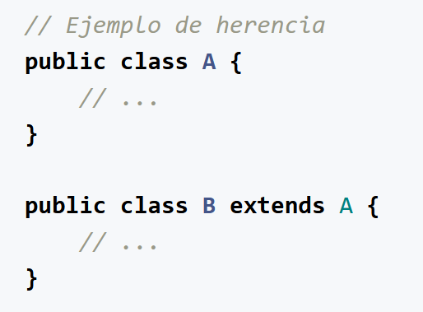
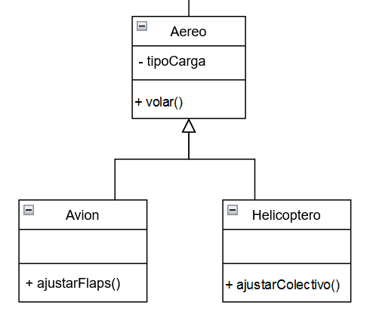
3. DIAGRAMAS DE CLASES
Relaciones entre clases
Herencia:
La subclase tiene los elementos de la superclase
Notes:
¿Qué ventajas tiene el lápiz frente al boli?
¿Y un anuncio publicitario en una web o impreso?

Slide 17
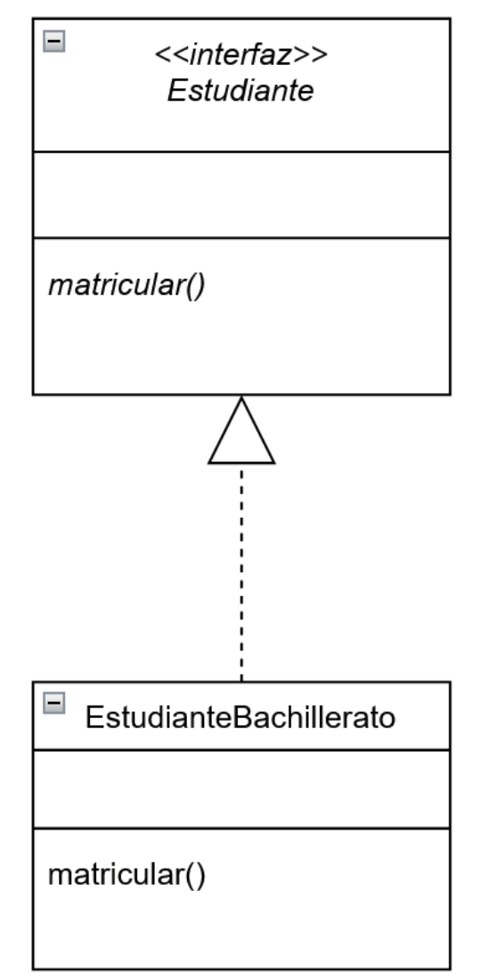
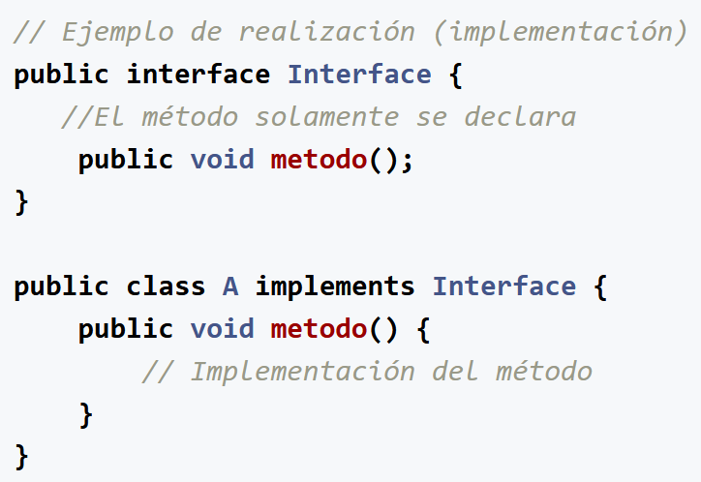
3. DIAGRAMAS DE CLASES
Relaciones entre clases
Realización:
Es una especie de herencia
La clase (“subclase”) que realiza la interfaz (“superclase”) debe implementar los métodos que presenta el contrato de la interfaz
Interfaces
Clases totalmente abstractas
Solo tienen métodos

Slide 18
3. TAREA ED5ce0802
Describe diagramas UML y escribe el código correspondiente
Enunciado en el repositorio

Slide 19
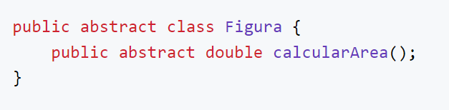
3. DIAGRAMAS DE CLASES
Modificadores habituales
abstract
Método que no se implementa en la superclase
Debe implementarse en la subclase
(se debe sobrescribir)
La clase que contiene un método abstracto debe declararse también abstracta
En UML, se suele representar en cursiva
Si no podemos hacerlo, se puede declarar
explícitamente {abstract} por ejemplo comer() {abstract}
con <<>> por ejemplo: <<comer()>>

Slide 20
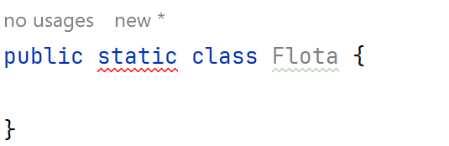
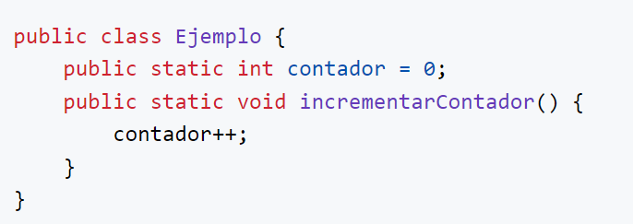
3. DIAGRAMAS DE CLASES
Modificadores habituales
Static: a veces subrayado en UML, mejor escribir <<static>>
En java NO se puede aplicar a la clase completa
Elemento (método o atributo) propio de la clase y no de sus objetos
Existen sin instanciar la clase

Slide 21
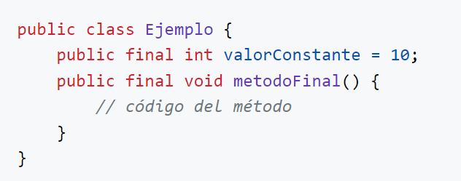
3. DIAGRAMAS DE CLASES
Modificadores habituales
Final: a veces subrayado en UML, mejor escribir <<final>>
Indica que el elemento no puede ser modificado
Si es un atributo, su valor es constante
Si es una clase, no puede tener descendencia (fin de la herencia)
Método que no se puede sobrescribir al crear una subclase

Slide 22
3. TAREA ED5df0803
Enunciado en el repositorio
Dibuja los diagramas UML correspondientes

Slide 23
Bibliografía y recursos
Herramienta Draw.io
Herramienta umlet
Herramienta StarUML ($$)
Vídeos
UML Lucid Software

